Slide 1
Родительское собрание
Младшей группы
с психологом
Развитие 3-х лет

Slide 2
Что должен уметь ребенок?
Осваивает трехколесный велосипед;
Называет 4 цвета, ориентируется в 7-ми цветах;
Собирает от большего к меньшему матрешки, пирамидки…;
Наглядно ориентируется в конфигурации объемных геометрических фигур, определяет на ощупь;

Slide 3
Находит и может называть предметы большими и маленькими, выделять средний предмет между ними;
Определяет предмет по фактуре (мягкий, твердый);
Составляет картинку из 2-х частей;
Подбирает мозаику к несложному рисунку;

Slide 4
Проявляет инициативу в игре;
Играет с другими детьми используя фантазию и предметы;
Подражает взрослым и другим детям;
Выполняет правила в подвижных играх;
Строит из кубиков и конструктора;

Slide 5
Начинает активно развиваться речь;
Начинают одеваться и раздеваться самостоятельно;
Сам моет руки и умывается;
Подражает письму взрослого;
Рисует и лепит несложные предметы;

Slide 6
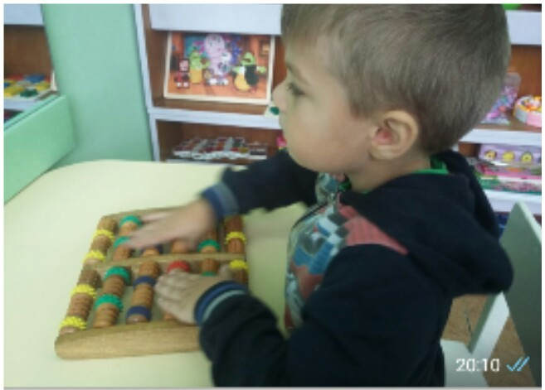
Как проходят занятия с психологом
Начало занятия с массажером;

Slide 7
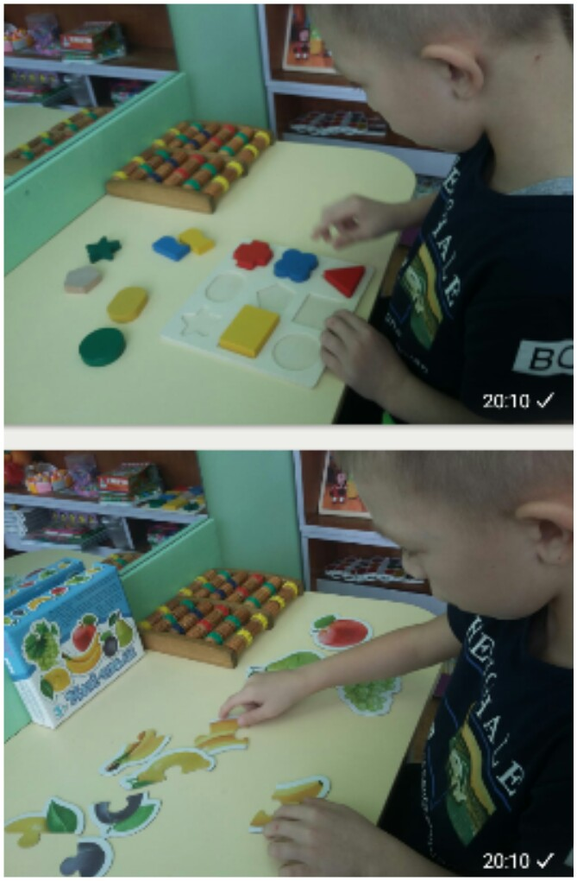
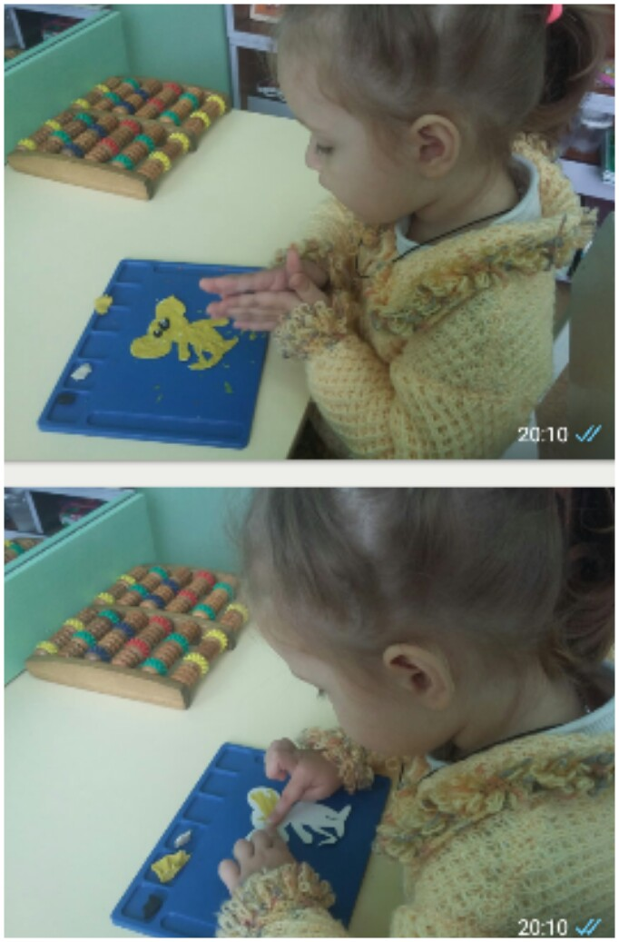
Развивающая часть

Slide 8
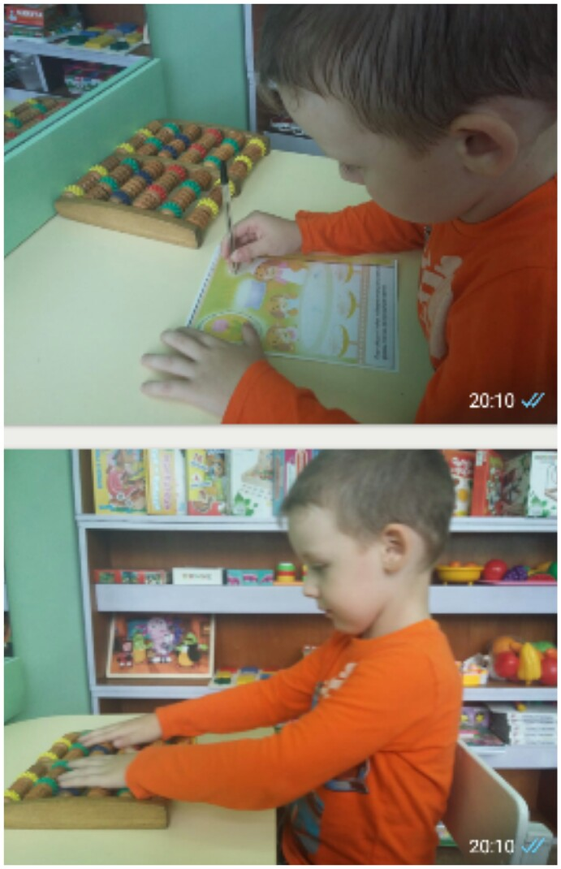
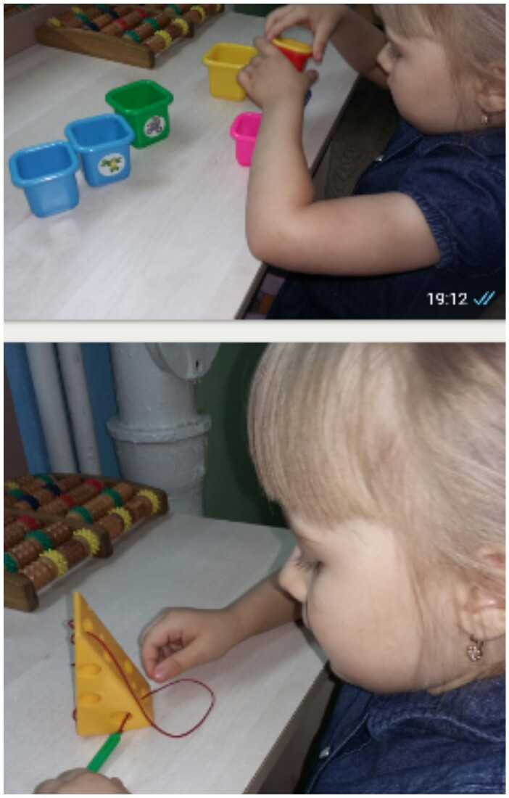

Slide 9
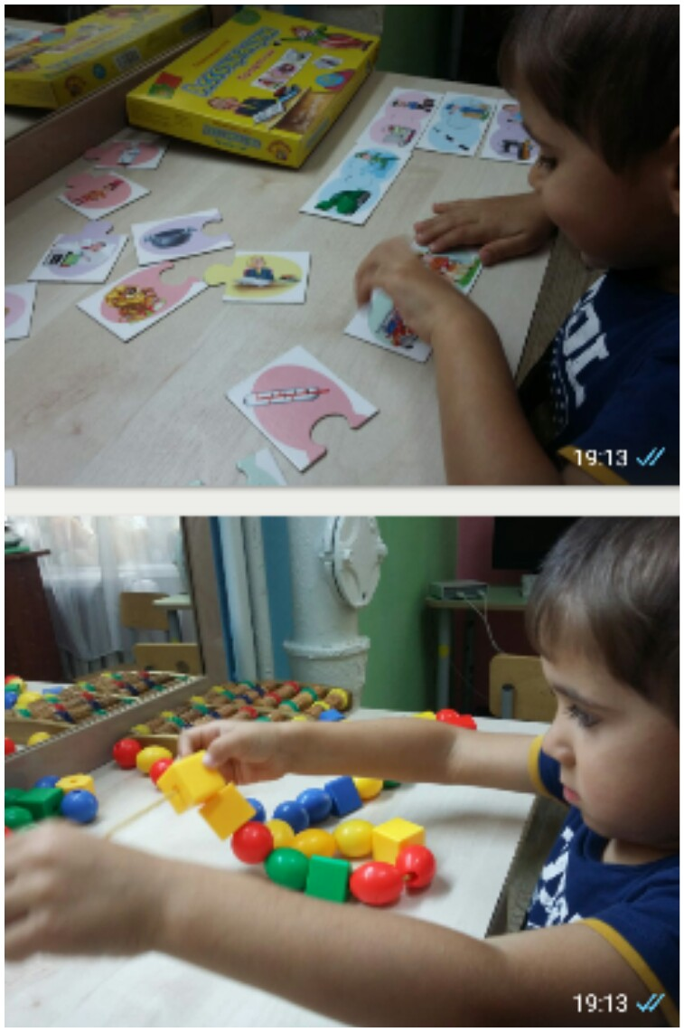
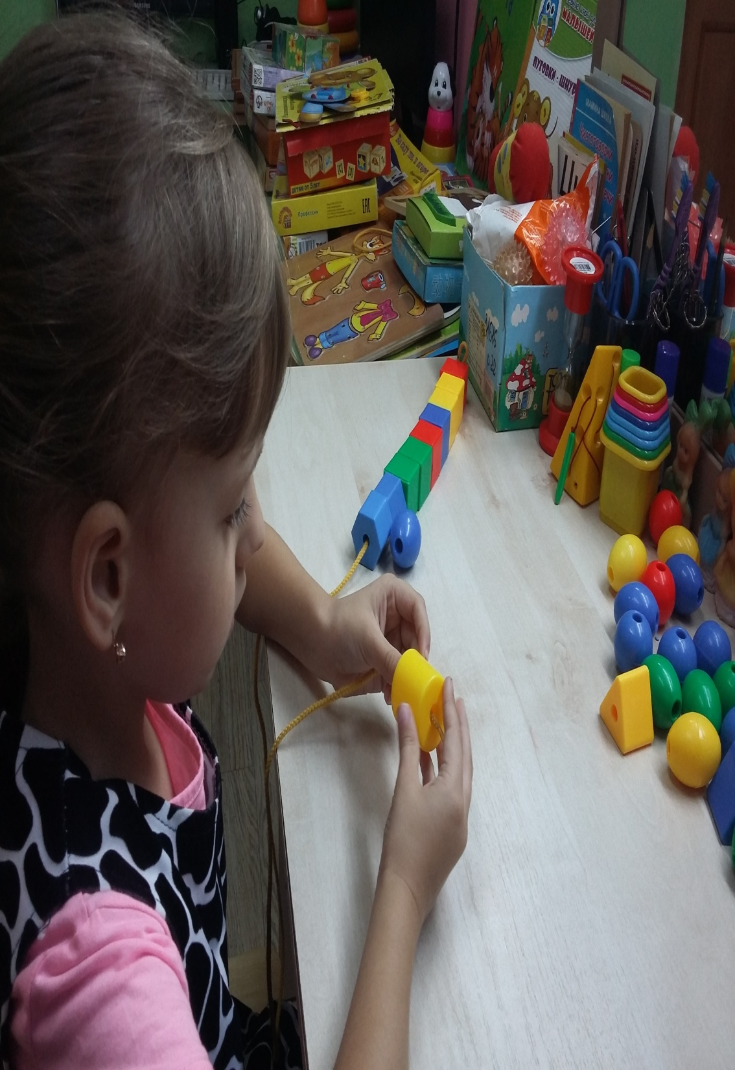

Slide 10
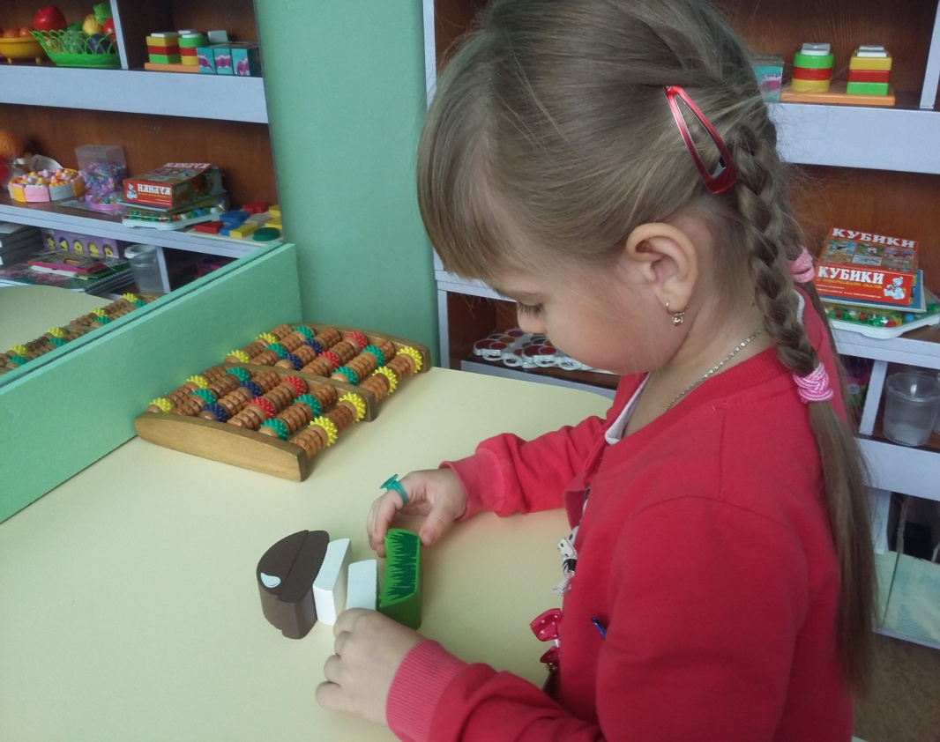
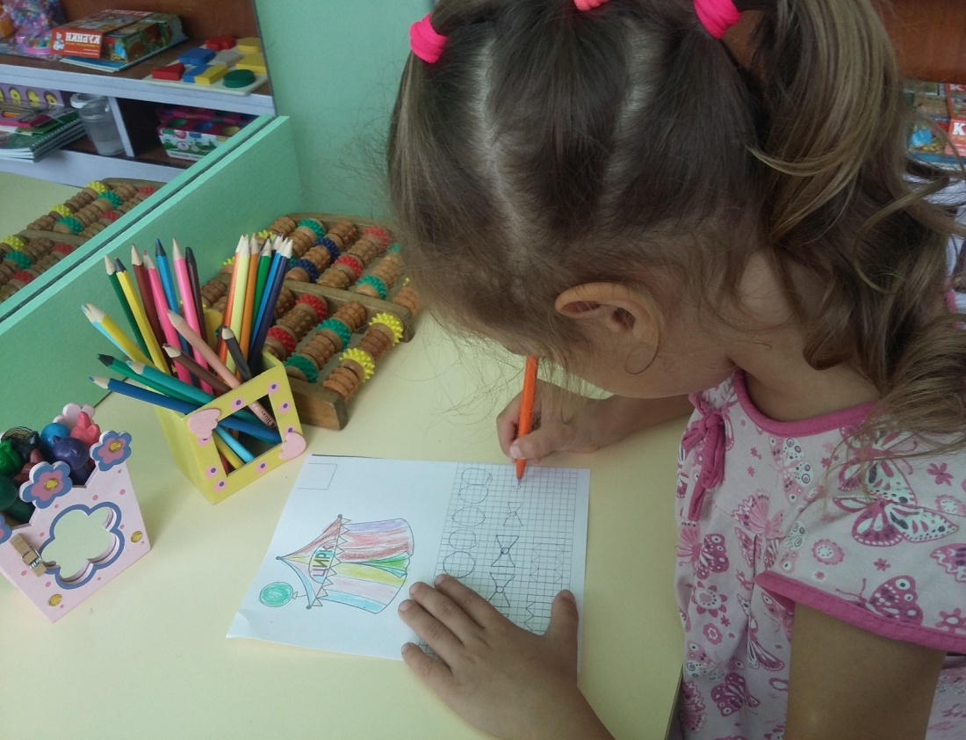
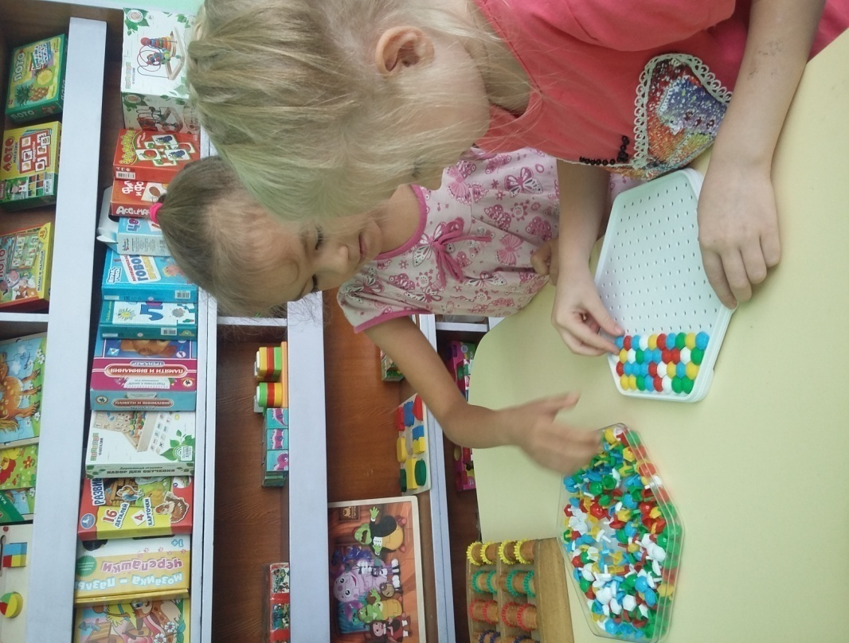
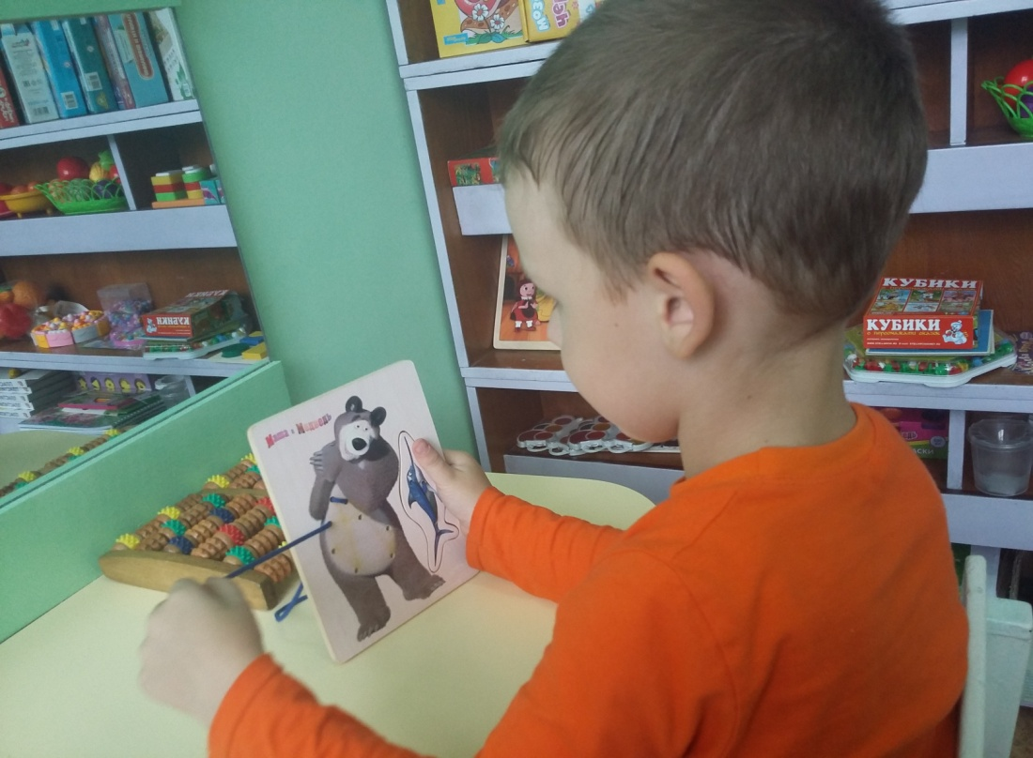

Slide 11
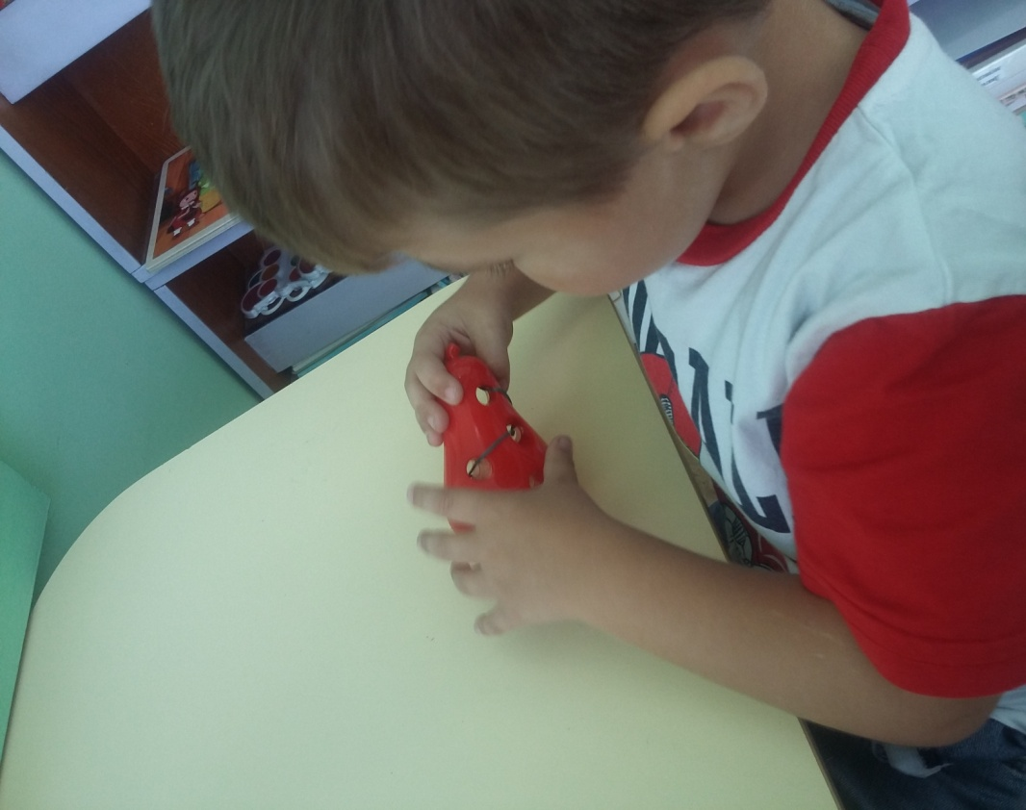
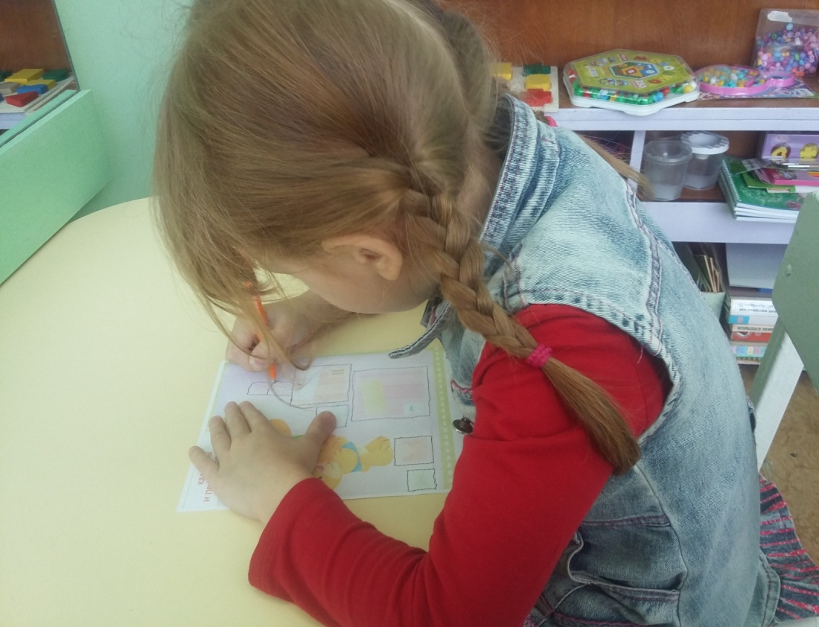
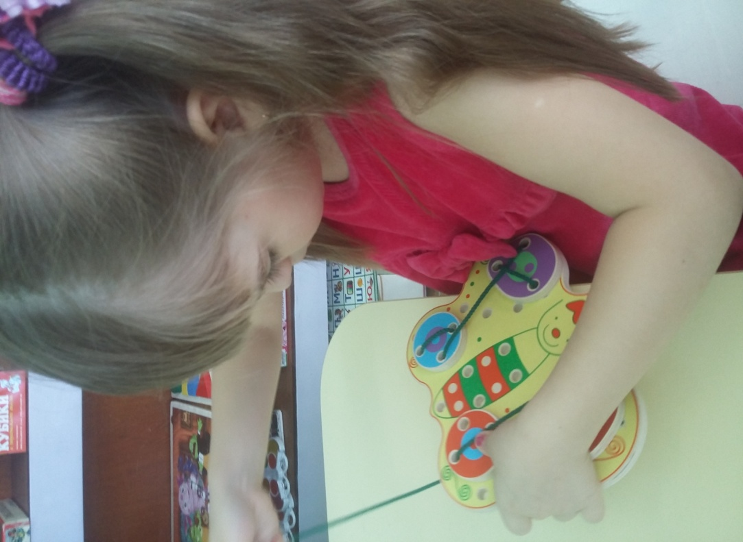
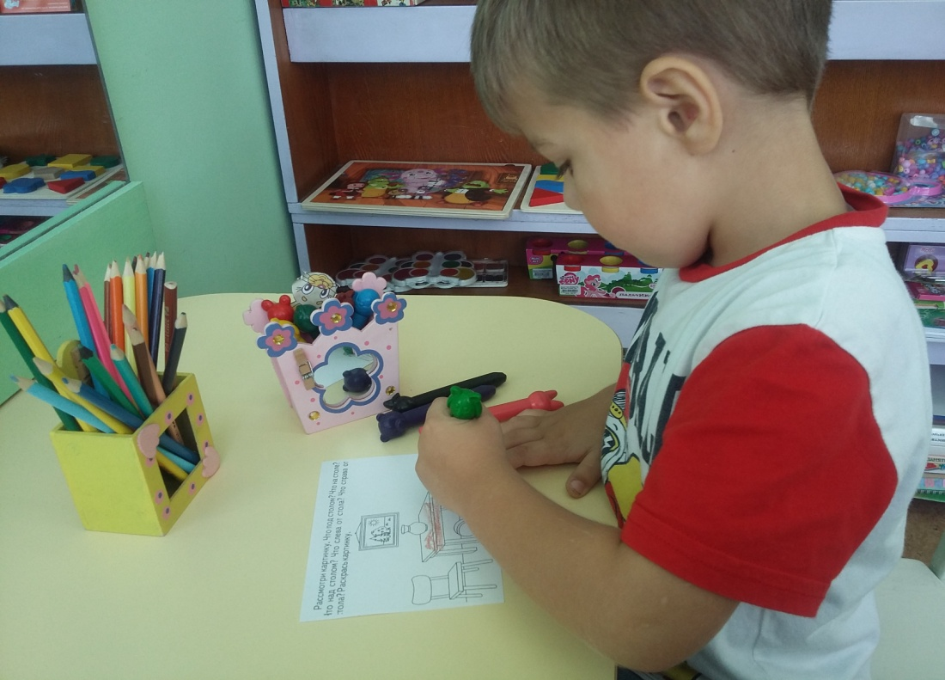

Slide 12
Пальчиковая гимнастика
Паучок
(Руки скрещены. Пальцы каждой руки "бегут" по предплечью, а затем по плечу другой руки.)
Паучок ходил по ветке,
А за ним ходили детки.
(Кисти свободно опущены, выполняем стряхивающее движение - дождик.)
Дождик с неба вдруг полил,
(Хлопок ладонями по столу/коленям.)
Паучков на землю смыл.
(Ладони боковыми сторонами прижаты друг к другу, пальцы растопырены, качаем руками -солнышко светит.)
Солнце стало пригревать,
(Делаем движения такие же, как и в самом начале.)
Паучок ползёт опять,
("Паучки" ползают по голове.)
А за ним ползут все детки,
Чтобы погулять на ветке.

Slide 13
Диагностика
Диагностика развития детей поможет Вам самостоятельно оценить уровень психического развития Вашего ребенка и узнать, над чем стоит еще поработать. Диагностика предполагает небольшие тесты и наблюдение.

Slide 14
Результаты диагностики положительный
Если результаты диагностики Вас обрадуют, то продолжайте заниматься с ребенком так же, у Вашего ребенка есть все необходимое для полноценного развития.

Slide 15
Результаты диагностики с низким уровнем
Если диагностика показывает низкий уровень развития Вашего ребенка того или иного психического процесса. В этом случае родитель и воспитатель получит рекомендации по дальнейшему развитию ребенка.

Slide 16
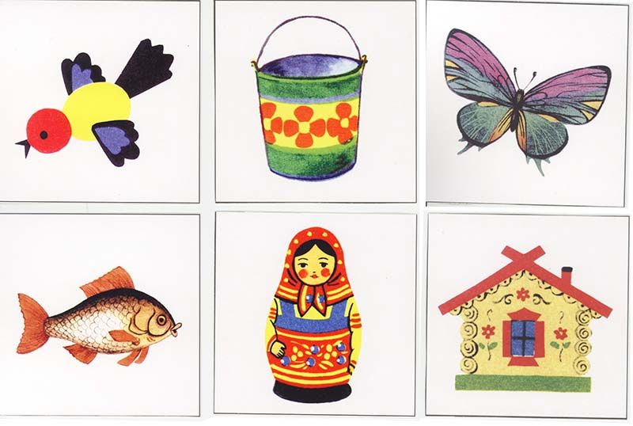
Внимание
Перед ребенком выкладывают картинки (или предметы). Аналогичный набор находится у взрослого. Ребенку поочередно предъявляют картинки, предлагают найти такую же и сказать, что на ней изображено

Slide 17
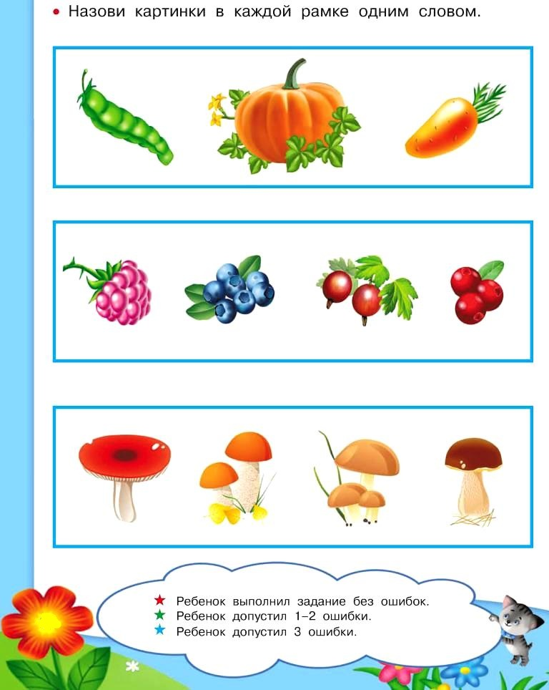
Речь

Slide 18
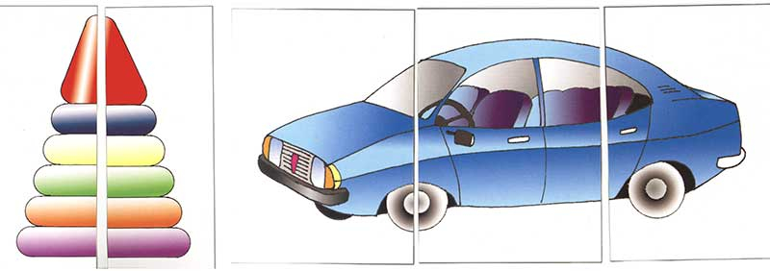
Мышление
Разрезанные картинки. «Как ты думаешь, что нарисовано на этой картинке? Что получится, когда ты сложишь части вместе?»

Slide 19
Восприятие
У взрослого и ребенка по одинаковому комплекту цветных кубиков (синий, желтый, зеленый, красный).
Взрослый берет один из кубиков и предлагает ребенку показать такой же. Аналогично выполняются задания со всеми кубиками.
Ребенку предлагают показать красный кубик, затем синий, желтый, зеленый.
Взрослый поочередно берет кубики и спрашивает, какого они цвета.

Slide 20
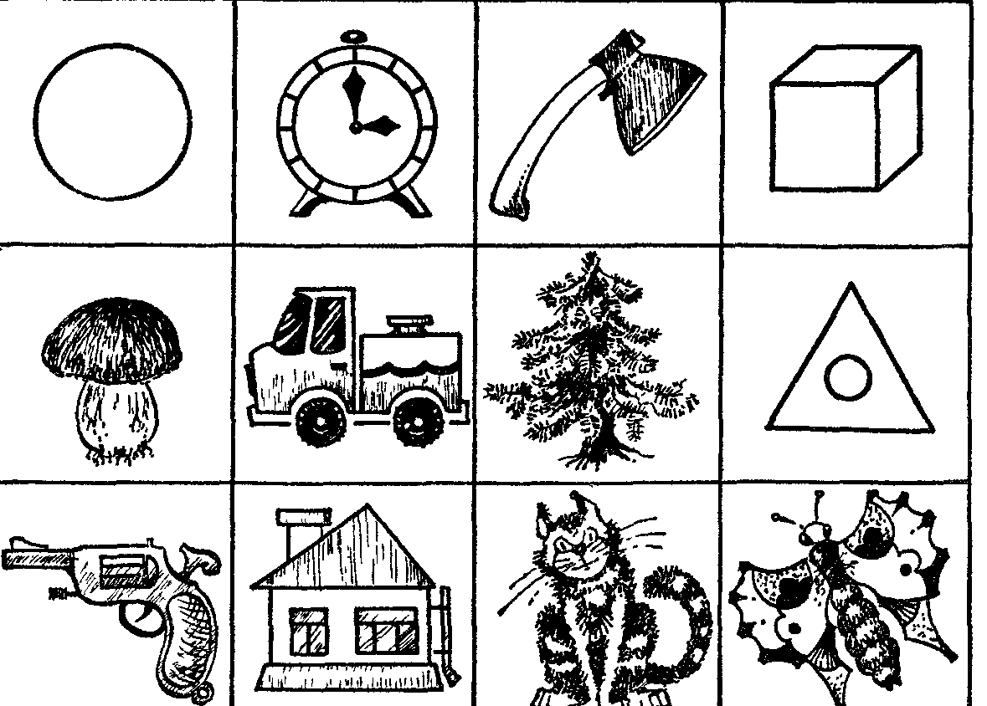
Память

Slide 21
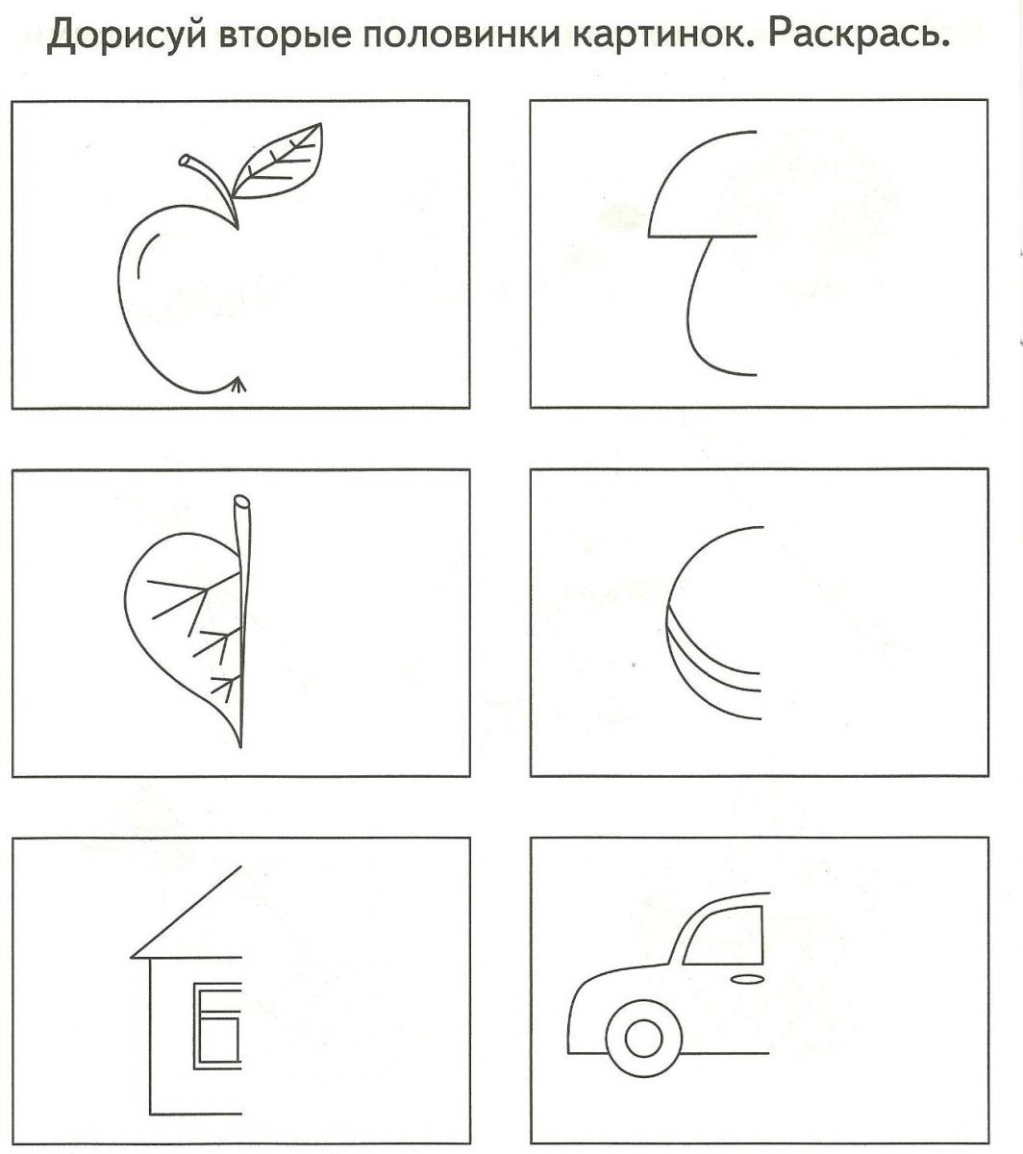
Воображение

Slide 22
Спасибо за внимание!

